Slide 2
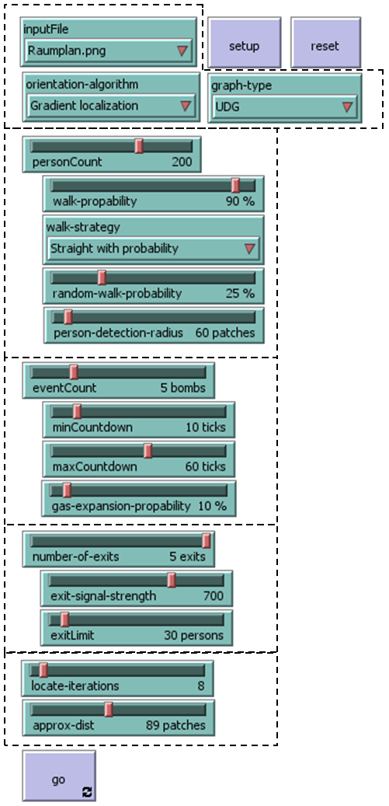
Benutzerevents
Generelle Parameter
Personen-Parameter
Event-Parameter
Notausgang-Parameter
Gradient localization-
Parameter
Benutzerevents

